Slide 1
TRUHLÁŘ
Základní škola mateřská škola Blížejov
Závěrečná práce 9. ročníku
Školní rok 2021/2022
Blížejov, dne: 26.5 2022
Zpracoval: Matěj Hrad

Slide 2
Prohlášení:
Prohlašuji, že jsem závěrečnou práci zpracoval samostatně za použití literatury a ostatních zdrojů v ní uvedených.
Motto:
„Dělej, co smysl má, nedělej, co smysl nemá“
Anotace:
Jmenuji se Matěj Hrad, je mi 15 let a bydlím v Blížejově. Od šesti let chodím do Základní školy a Mateřské školy Blížejov. Zde jsem absolvoval první i druhý stupeň základní školy. Nyní jsem žákem deváté třídy.
My name Is Matěj Hrad, I am 15 years old and I live in Blížejov. Since the age of 6 I have been attending Blížejov Primary School. Here I completed my first and second grade of Primary Scholl. I am now a 9th grade student.

Slide 3
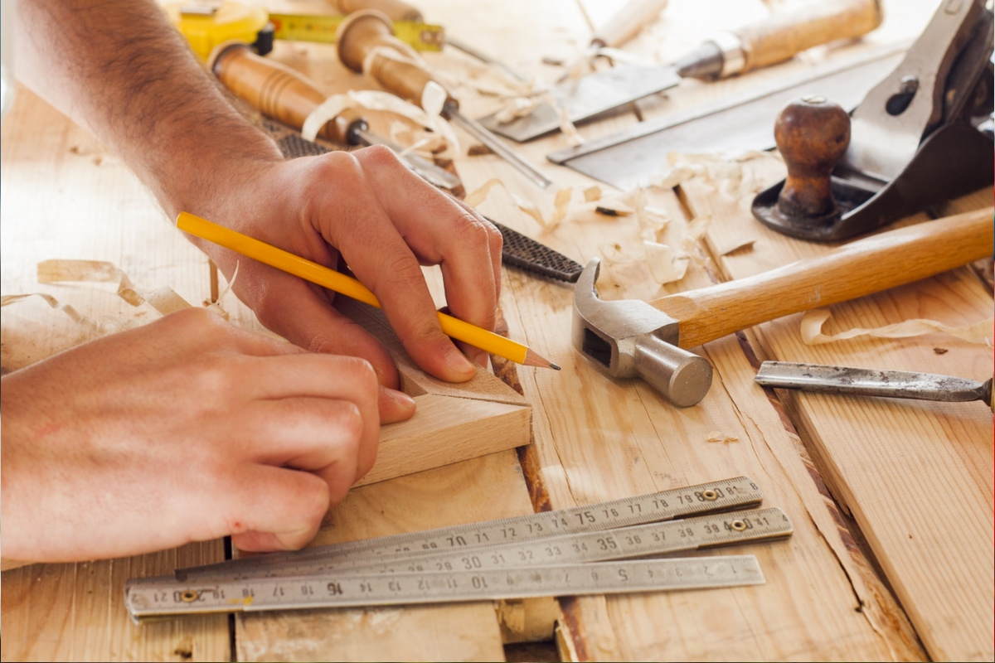
Osnova:
Úvod: Truhlář a jeho práce
Stať:
Historie
Nářadí truhláře
Dřevoobráběcí stroje
Profese
Závěr: Vztah k řemeslu

Slide 4
Historie:
Truhlářství je velmi staré řemeslo, které dosáhlo neobyčejné dokonalosti už ve starověkém Egyptě a v Římě. Tradiční truhlářské nářadí (dláto, pila, hoblík atd.) je také známo už od starověku. V Evropě se truhláři rozšířili v raném středověku, když si knížecí dvory začaly na hradech zařizovat interiéry nábytkem (stoly, lavice, postele a truhly).
Profese:
Nábytkový truhlář vyrábí dřevěný nábytek, v moderní době často doplněný umělými hmotami. Při živnostenské výrobě na zakázku zpracovává prkna, desky, hranoly a vyrábí samostatně celé kusy.
Závěr:
Jenže já si začal se dřevem „hrát“… můj první výtvor byla polička. Když se mi povedla a všichni mě chválí, tak jsem udělal i stolek. Jestli to tak půjde dál za pár let ze mě bude truhlář a určitě se tím budu živit. Protože moje práce nebude jen prací, ale hlavně můj koníček .

Slide 5
Tady je pár věcí co truhlař používá

Slide 6
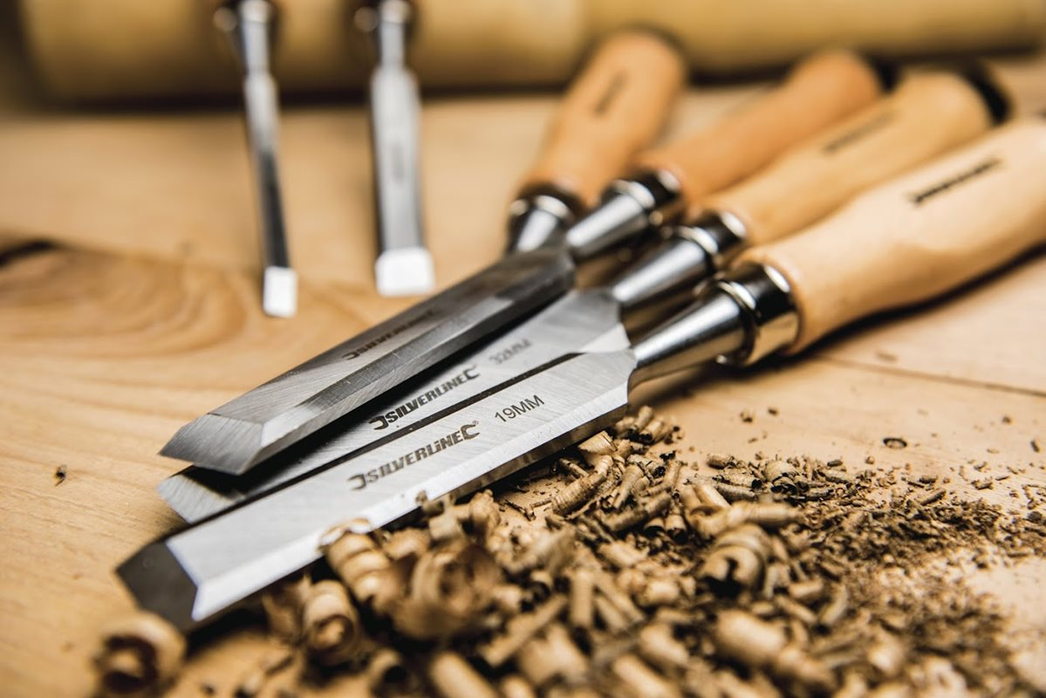
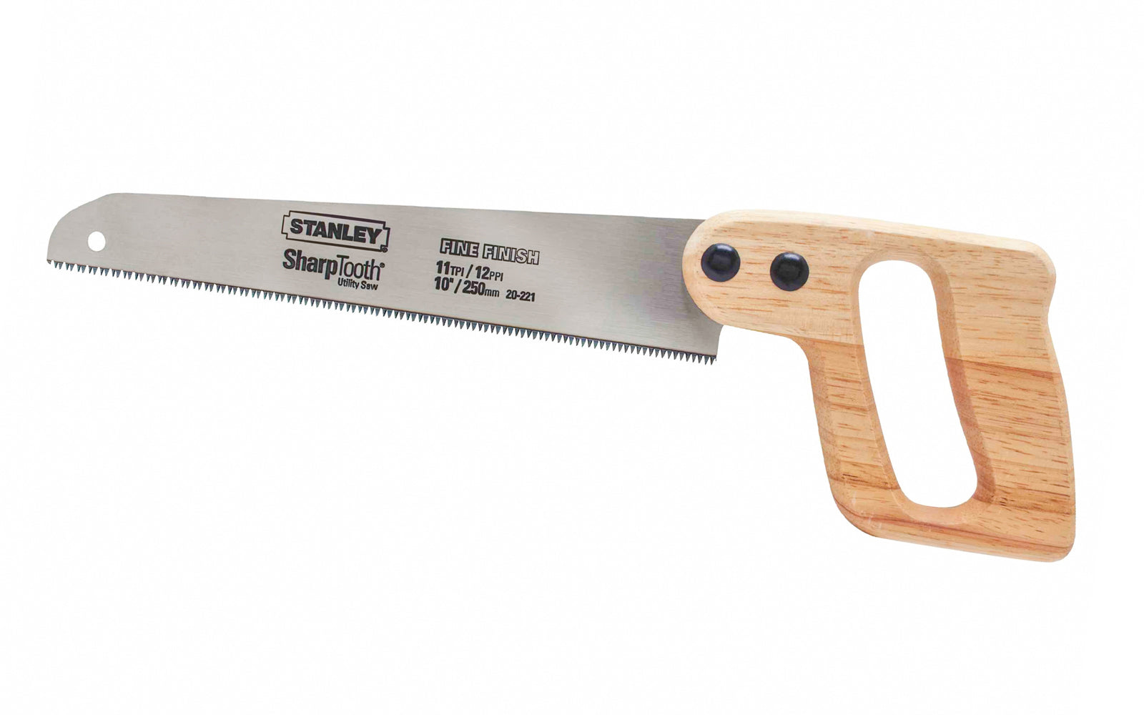
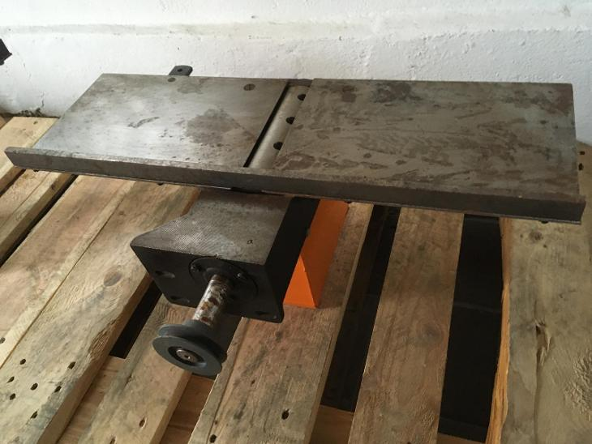
DLÁTO
PILKA OCASKA
HOBLOVKA

Slide 7
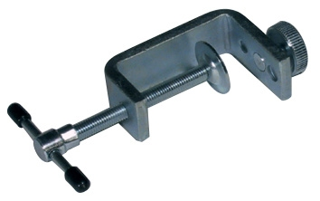
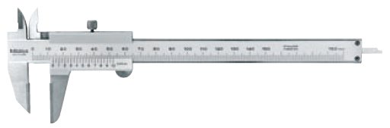
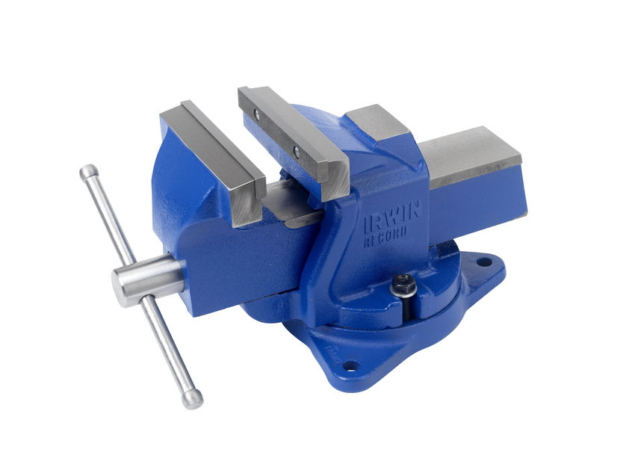
SVĚRKA
POSUVNÉ MĚŘÍTKO
SVĚRÁK

Slide 8
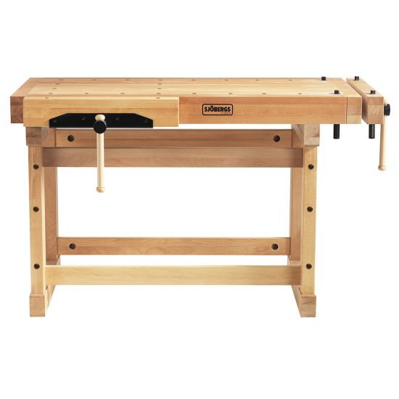
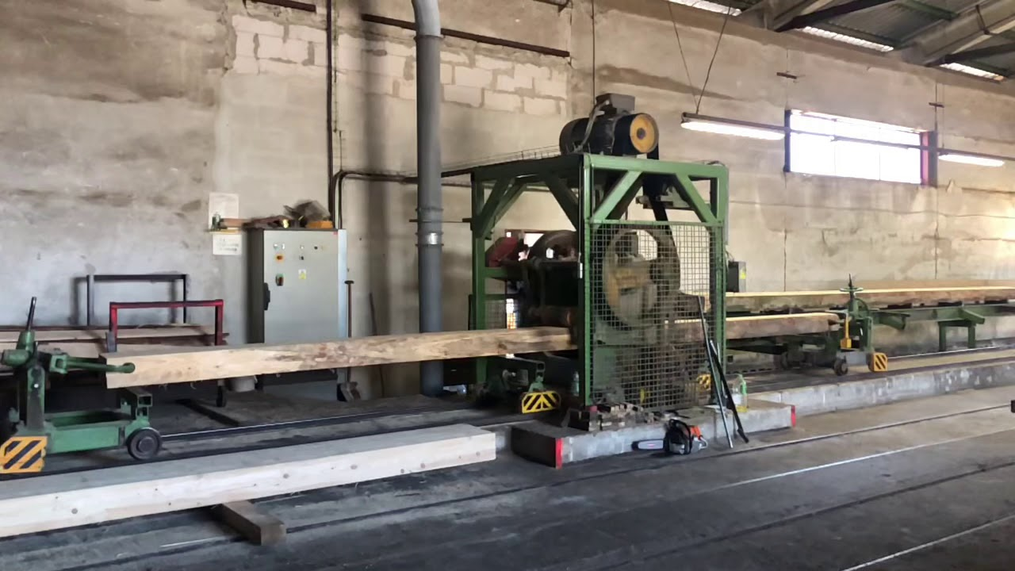
PRACOVNÍ LAVICE
KATR

Slide 9
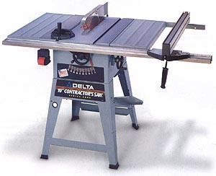
CIRKULÁRKA

Slide 10
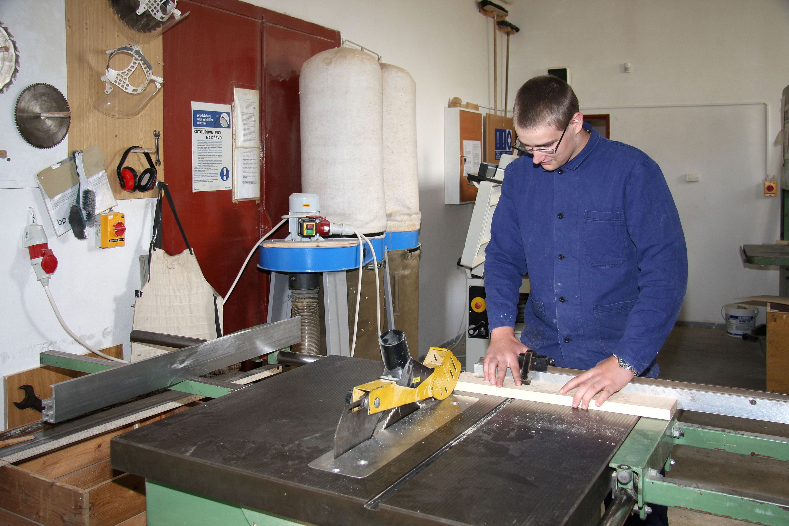

Slide 11
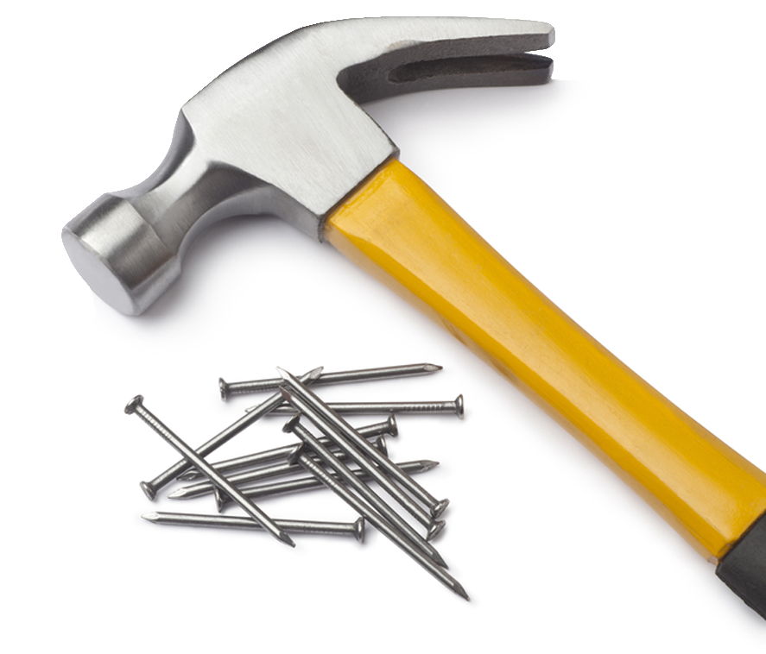
Zdroje:
Wikipedii
Veřejné stránky truhlářů
Internet

Slide 12
DĚKUJI ZA POZORNOST
Zpracoval: Matěj Hrad

